Slide 1
Google Forms
Notes:
„Google Forms“ yra internetinis „Google“ įrankis, skirtas internetinėms apklausoms, klausimynams ir formoms kurti. Jis naudojamas vartotojų atsakymams rinkti ir tvarkyti. „Google“ formas lengva naudoti, nes yra patogi sąsaja, leidžianti kurti ir platinti formas be techninių žinių.

Slide 2
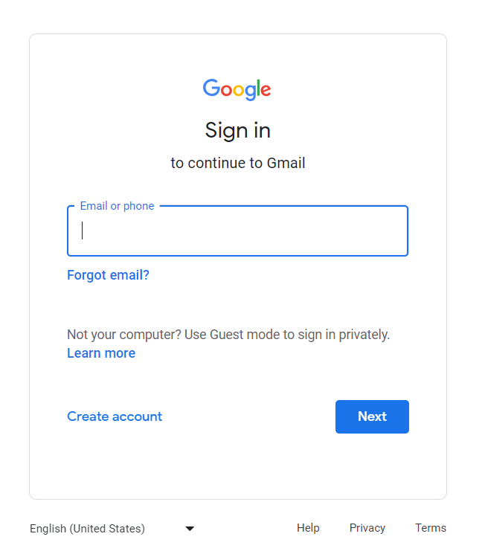
Prieš pradedant
Prisijunkite prie „Google“ disko paskyros. Eikite į www.drive.google.com → Įveskite savo Google paskyros el. pašto adresą ir paspauskite → Įveskite „Google“ paskyros slaptažodį ir paspauskite Jei neturite „Google“ paskyros, galite sukurti naują nemokamai →
Notes:
Norėdami prisijungti prie „Google“ disko paskyros:
Atidarykite savo žiniatinklio naršyklę.
Eikite į drive.google.com.
Viršutiniame dešiniajame kampe spustelėkite „Prisijungti“.
Įveskite „Google“ paskyros el. pašto adresą (savo vartotojo vardą) ir susijusį slaptažodį.
Spustelėkite „Kitas“.
Būsite prisijungę prie „Google“ disko paskyros ir galėsite pasiekti saugomus failus bei dokumentus.
Norėdami sukurti „Google“ disko paskyrą:
Atidarykite savo žiniatinklio naršyklę.
Eikite į accounts.google.com.
Spustelėkite „Sukurti paskyrą“.
Įveskite savo vardą ir pavardę, pasirinkite vartotojo vardą (el. pašto adresą) ir sukurkite slaptažodį. Patvirtinkite slaptažodį.
Pateikite savo telefono numerį paskyros atkūrimo ir saugos tikslais.
Užpildykite skiltis „Gimtadienis“ ir „Lytis“.
Spustelėkite „Kitas“.
Peržiūrėkite ir sutikite su „Google“ paslaugų teikimo sąlygomis ir privatumo politika.
Vykdykite ekrane pateikiamus nurodymus, kad pridėtumėte profilio nuotrauką ir tinkintumėte paskyros nustatymus.
Dabar jūsų „Google“ disko paskyra sukurta ir paruošta naudoti failams saugoti ir bendrinti.

Slide 3
Kodėl man reikia naudoti „Google“ formas?
Apklausos: galite kurti apklausas, kad surinktumėte atsiliepimus, nuomones ir informaciją iš žmonių grupės.
Įvykių atsakymai: galite naudoti „Google“ formas, norėdami rinkti atsakymus į renginius, vakarėlius ar susitikimus.
Viktorinos ir testai: „Google Forms“ leidžia kurti viktorinas ir testus su įvairių tipų klausimais.
Atsiliepimų formos: naudokite „Google“ formas, kad rinktumėte atsiliepimus iš klientų, klientų ar darbuotojų.
Registracijos formos: „Google“ formos gali būti naudojamos registruojantis į susitikimus.
Notes:
Kodėl man reikia naudoti Google Forms?
Įvykių atsakymai: planuojant įvykius, pvz., vakarėlius, susitikimus ar susibūrimus, „Google“ formos gali padėti supaprastinti atsakymo procesą. Galite sukurti formą su laukeliais, kuriuose dalyviai gali atsakyti savo vardais ir svečių skaičiumi. Tai supaprastina renginių planavimą ir padeda sekti, kas dalyvauja.
Viktorinos ir testai: galite kurti viktorinas ir testus su įvairių tipų klausimais, įskaitant kelis atsakymų variantus, teisingus / klaidingus ir trumpus atsakymus. Tai naudingas būdas įvertinti žinias ir rinkti rezultatus, kuriuos, jei pageidaujama, galima automatiškai įvertinti.
Atsiliepimų formos: „Google“ formos gali būti naudojamos kuriant atsiliepimų formas, kuriose klientai, klientai ar darbuotojai gali pasidalinti savo mintimis, rūpesčiais ar pasiūlymais. Atsakymus galima rinkti ir analizuoti siekiant tobulinti produktus, paslaugas ar procesus.
Registracijos formos: „Google“ formos gali supaprastinti renginių registraciją. Nesvarbu, ar organizuojate susitikimą, konferenciją ar seminarą, galite sukurti registracijos formas, kuriose renkama išsami dalyvio informacija, pvz., vardas, pavardė, kontaktinė informacija ir bet kokios konkrečios nuostatos ar reikalavimai. Taip lengviau valdyti lankomumą ir atitinkamai planuoti.
Apklausos: „Google Forms“ yra puikus įrankis apklausoms kurti. Apklausos yra būdas surinkti atsiliepimus, nuomones ir informaciją iš žmonių grupės. Galite kurti apklausas su įvairių tipų klausimais, įskaitant klausimus su daugybe atsakymų, trumpų atsakymų ir vertinimo skalės klausimus. Dėl to jis naudingas atliekant rinkos tyrimus, akademines studijas ar paprasčiausiai gaunant indėlį iš asmenų grupės.

Slide 4
Sukurk naują formą
„Google“ diską ir pasirinkę „Naujas“ → „Google“ formos.
Notes:
Kaip sukurti naują „Google“ formą naudojant „Google“ diską:
Pasiekite „Google“ diską: atidarykite žiniatinklio naršyklę ir eikite į „Google“ diską apsilankę „drive.google.com“. Prisijunkite prie „Google“ paskyros, jei dar nesate prisijungę.
Sukurkite naują formą: „Google“ diske spustelėkite mygtuką „+ Naujas“ kairėje ekrano pusėje.
Pasirinkite „Google Forms“: pasirodžiusiame išskleidžiamajame meniu užveskite pelės žymeklį ant „Daugiau“ ir pasirodys submeniu. Šiame submeniu pasirinkite „Google Forms“.
Redaguokite formą: būsite nukreipti į „Google“ formų redagavimo priemonę. Čia galite tinkinti formą, suteikdami jai pavadinimą ir aprašą. Taip pat galite pradėti pridėti klausimų ir kitų formos elementų.

Slide 5
Įvadas į „Google“ formas (sąsaja)
Spustelėję "Siųsti", galite tinkinti nustatymus, pvz.:
El. pašto adresai.
Temos eilutė (jei norite kitokio nei formos pavadinimo).
Pranešimo turinys (pritaikymas, nei numatytasis).
Pasirinkite įtraukti formą į el. laišką arba nuorodą į ją.
Išsiuntę formą galite pasiekti atsakymus atidarę formą ir viršutinėje įrankių juostoje spustelėję „Atsakymai“. Šiame skyriuje pateikiama visų atsakymų apžvalga, įskaitant individualius atsakymus į kiekvieną klausimą ir konkrečius respondento duomenis.
Formos viršuje esančioje skiltyje „Nustatymai“ galite:
Surinkite el. pašto adresus iš respondentų.
Nuspręskite, ar respondentai gali gauti savo atsakymų kopiją.
Leiskite respondentams redaguoti savo atsakymus.
Pridėkite eigos juostą.
Tinkinkite patvirtinimo pranešimą.
Notes:
Įvadas į „Google“ formas (sąsaja)
Atsakymai:
Čia matote, ką žmonės parašė jūsų formoje.
Galite patikrinti atsakymų santrauką, pamatyti, ką pasakė kiekvienas asmuo, ir sudėti viską į sąrašą kaip skaičiuoklę.
Tai taip pat padeda nustatyti el. laiškus, kad žinotumėte, kada kas nors užpildo jūsų formą.
Nustatymai:
Nustatymai yra kaip valdymo centras.
Galite pavadinti formą, pasirinkti, kaip ji atrodo, ir nustatyti taisykles, pvz., „kiekvienas asmuo gali atsakyti tik vieną kartą“.
Čia galite valdyti išsamią formos informaciją.
Siųsti:
Taip bendrinate formą.
Galite gauti žiniatinklio nuorodą, kurią norite išsiųsti žmonėms, išsiųsti el. paštu ar net įdėti formą į svetainę.
Taip pat galite sukurti specialų kodą, kurį norite nuskaityti telefonu.

Slide 6
Pakeiskite formos pavadinimą ir aprašymą
Norėdami pervardyti formą, tiesiog spustelėkite puslapio viršuje esantį tekstą „Forma be pavadinimo“ ir įveskite naują pavadinimą, pvz., „Registruotis projekto mokymams“ arba „Kontaktinės informacijos forma“.
Jei norite pateikti papildomo konteksto, spustelėkite teksto laukelį „Formos aprašymas“ ir pridėkite trumpą aprašymą, kuris bus rodomas po pavadinimu.
1
2
Notes:
Pakeiskite formos pavadinimą ir aprašymą
Redaguoti aprašą: po pavadinimu yra vieta formos aprašui. spustelėkite toje srityje, ištrinkite esamą tekstą ir įveskite naują aprašą. Aprašymas yra neprivalomas, bet jis gali padėti pateikti kontekstą arba nurodymusRedaguoti pavadinimas: Viršutiniame kairiajame formos kampe matysite dabartinį pavadinimą (dažniausiai „Forma be pavadinimo“). Spustelėkite jį, ištrinkite esamą tekstą ir įveskite naują formos pavadinimą.
respondentai.
Išsaugokite pakeitimus: atlikus norimus pavadinimo ir aprašo pakeitimus, „Google Forms“ išsaugo jūsų pakeitimus, kai vedate tekstą. Nereikia spustelėti atskiro mygtuko „Išsaugoti“.
Formos peržiūra: galite spustelėti apatinę „Peržiūrėti“ viršutiniame dešiniajame kampe, kad pamatytumėte, kaip atrodo forma su atnaujintu pavadinimu ir aprašu.
Pakeiskite formos pavadinimą ir aprašymą

Slide 7
Pridėti naują klausimą
Norėdami pridėti klausimą, dešinėje formos pusėje esančiame meniu spustelėkite pliuso ženklą +, tada pasirinkite norimo pridėti klausimo tipą ir sukurkite naują klausimą.
Notes:
Pridėti klausimą:
Norėdami pridėti klausimą, atlikite toliau nurodytus veiksmus.
Dešinėje formos pusėje esančiame meniu spustelėkite pliuso „+“ ženklą. Tai atidaro klausimų redaktorių.
Iš pateiktų parinkčių pasirinkite klausimo, kurį norite pridėti, tipą. Galite rinktis iš įvairių klausimų tipų, pvz., kelių pasirinkimų, trumpo atsakymo, pastraipos ir kt.
Sukurkite naują klausimą:
Pasirinkę klausimo tipą, pamatysite lauką, kuriame galėsite įvesti naują klausimą.
Atsižvelgiant į pasirinkto klausimo tipą, gali tekti pridėti atsakymų variantų arba nurodyti bet kokią kitą svarbią informaciją.
Jei reikia, nustatykite bet kokius papildomus klausimo nustatymus, pvz., nustatykite reikalingą klausimą, pridėkite aprašymų arba nurodykite atsakymo patvirtinimą.
Pakartokite, jei turite daugiau klausimų:
Norėdami pridėti daugiau klausimų, dar kartą spustelėkite pliuso „+“ ženklą ir atlikite tą patį procesą.
Savo formoje galite įterpti įvairių tipų klausimus, struktūrizuodami ją pagal savo poreikius.
Tvarkyti ir pertvarkyti:
Galite lengvai pertvarkyti klausimus spustelėdami ir vilkdami juos. Tai padeda išdėstyti klausimus norima tvarka.

Slide 8
Klausimų tipai
Trumpas atsakymas: naudokite, kai reikia glaustų atsakymų. Dėžutė nedidelė, puikiai tinka trumpiems atsakymams.
Pastraipa: naudokite, kai reikia ilgesnių ir išsamesnių atsakymų. Tai suteikia didesnį teksto laukelį.
Keli pasirinkimai: idealiai tinka pateikti ribotas atsakymų parinktis. Tai supaprastina analizę ir užtikrina standartizuotus atsakymus, tačiau gali būti lengviau nei atviri testų klausimai.
Žymieji langeliai: panašūs į klausimus su atsakymų variantais, tačiau čia formų užpildai gali pasirinkti daugiau nei vieną parinktį.
Notes:
Klausimų tipai I
Trumpas atsakymas: naudokite trumpiems ir greitiems atsakymams. Jame yra mažas langelis trumpiems atsakymams, pvz., vieno žodžio ar trumpiems sakiniams.
Pastraipa: eikite į tai, kai norite ilgesnių ir išsamesnių atsakymų. Tai suteikia didesnį teksto laukelį, puikiai tinka paaiškinti dalykus daugiau žodžių.
Keli pasirinkimai: tinka klausimams su keliais pasirinkimais. Lengva analizuoti atsakymus ir standartizuoti atsakymus. Tai tarsi rinkimasis iš sąrašo.
Žymieji langeliai: kaip ir keli pasirinkimai, bet žmonės gali pasirinkti daugiau nei vieną parinktį. Tai panašu į kelių langelių žymėjimą apklausoje ar sąraše.

Slide 9
Klausimų tipai II
Išskleidžiamasis meniu: panašus į klausimus su keliais atsakymų variantais, tačiau parinktys yra paslėptos, kol formos užpildas nepaspaudžia išskleidžiamojo meniu.
Failo įkėlimas: leidžia respondentams įkelti failą.
Linijinė skalė: naudokite tai, kai norite surinkti skaitines nuomones skalėje. Skalė gali prasidėti nuo 0 arba 1 ir siekti iki 10, o jūs galite ją tinkinti.
Kelių pasirinkimų tinklelis: pagalvokite apie tai kaip apie kelių atsakymų klausimų grupę, sujungtą. Eilutės vaizduoja skirtingus klausimus ar temas, o stulpeliai paprastai naudojami nuomonėms, tačiau gali būti pritaikyti įvairiems tikslams.
Notes:
II klausimų tipai
Išskleidžiamasis meniu: panašus į klausimus su keliais atsakymų variantais, tačiau parinktys yra paslėptos, kol formos užpildas nepaspaudžia išskleidžiamojo meniu.
Failo įkėlimas: leidžia respondentams įkelti failą.
Linijinė skalė: naudokite tai, kai norite surinkti skaitines nuomones skalėje. Skalė gali prasidėti nuo 0 arba 1 ir siekti iki 10, o jūs galite ją tinkinti.
Kelių pasirinkimų tinklelis: pagalvokite apie tai kaip apie kelių atsakymų klausimų grupę, sujungtą. Eilutės vaizduoja skirtingus klausimus ar temas, o stulpeliai paprastai naudojami nuomonėms, tačiau gali būti pritaikyti įvairiems tikslams.

Slide 10
Klausimų tipai
Žymės langelio tinklelis: panašus į kelių pasirinkimų tinklelį, tačiau čia vartotojai gali pasirinkti kelias parinktis kiekvienoje eilutėje ir stulpelyje.
Data: naudokite tai, kai reikia įrašyti konkrečią datą, užtikrinant standartizuotą datos formatą.
Laikas: kaip ir datos klausimas, palaikomas nuoseklus jūsų atsakymų laiko formatas, kai reikia rinkti su laiku susijusius duomenis.
Notes:
Klausimų tipai III
Žymės langelio tinklelis: panašus į kelių pasirinkimų tinklelį, tačiau čia vartotojai gali pasirinkti kelias parinktis kiekvienoje eilutėje ir stulpelyje.
Data: naudokite tai, kai reikia įrašyti konkrečią datą, užtikrinant standartizuotą datos formatą.
Laikas: kaip ir datos klausimas, palaikomas nuoseklus jūsų atsakymų laiko formatas, kai reikia rinkti su laiku susijusius duomenis.

Slide 11
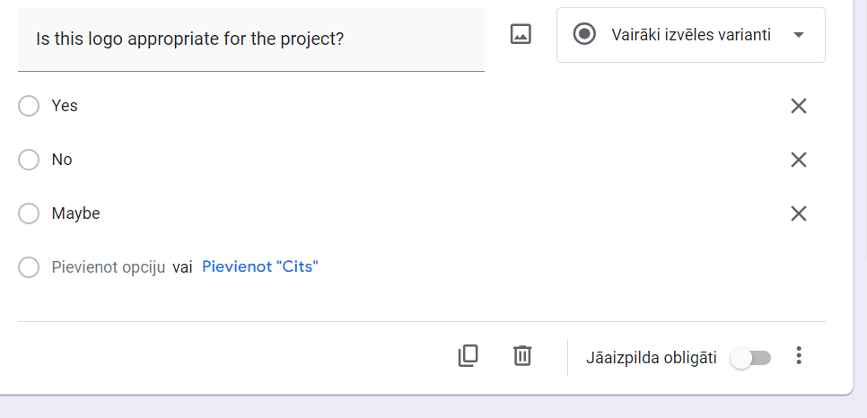
Klausimo nustatymai
Kopijuoti / pasikartoti klausimą: šis mygtukas leidžia sukurti pasirinkto klausimo dublikatą.
Ištrinti klausimus: Pasirinktą klausimą ir jo parinktis galite pašalinti iš sąrašo naudodami trynimo mygtuką.
Privalomi klausimai: padarykite klausimą privalomą pasirinkę mygtuką „Reikalingas“.
Daugiau parinkčių: spustelėję „Daugiau“ galite maišyti klausimų tvarką ir naršyti į skirtingas skiltis pagal respondento atsakymą.
1
2
3
4
Notes:
Klausimo nustatymai:
Klausimo kopijavimas / kopijavimas: funkcija „Kopijuoti / pasikartoti klausimą“ yra patogi, kai norite turėti klausimą, panašų į jūsų jau sukurtą. Tai padeda sutaupyti laiko, nes sukuria tikslią pasirinkto klausimo dublikatą, įskaitant klausimo tipą ir atsakymų pasirinkimus. Tada galėsite redaguoti dublikatą, kad atitiktų savo poreikius, ir nereikės kurti panašių klausimų nuo nulio.
Ištrinti klausimus: Parinktis „Ištrinti klausimus“ leidžia visiškai pašalinti klausimą iš formos. Kai ištrinate klausimą, visos su tuo klausimu susijusios parinktys, nustatymai ir atsakymai taip pat pašalinami. Tai naudinga norint išvalyti formą, ypač kai nusprendžiate, kad klausimas nebėra aktualus arba nereikalingas.
Privalomi klausimai: klausimo žymėjimas kaip „Būtinas“ reiškia, kad respondentai turi į jį atsakyti prieš pateikdami formą. Tai naudinga, kai turite svarbių klausimų arba turite užtikrinti, kad iš visų būtų renkama konkreti informacija. Privalomi klausimai formoje pažymėti žvaigždute (*), todėl dalyviams aiškiai parodoma, kad jie negali praleisti tų klausimų.
Daugiau parinkčių: meniu „Daugiau parinkčių“ pateikiamos papildomos išplėstinio formos dizaino funkcijos. „Keisti klausimų tvarką“ leidžia atsitiktinai suskirstyti klausimų seką, todėl ji naudinga atliekant apklausas ar viktorinus, kur tvarka gali turėti įtakos atsakymams. „Eiti į skyrių pagal atsakymą“ leidžia formoje nustatyti šakojimą. Priklausomai nuo to, kaip kas nors atsako į klausimą, jis gali būti nukreiptas į skirtingas formos skiltis, taip sukuriant respondentams labiau pritaikytą patirtį. Tai dažnai naudojama apklausose ir klausimynuose su praleidimo logika.

Slide 12
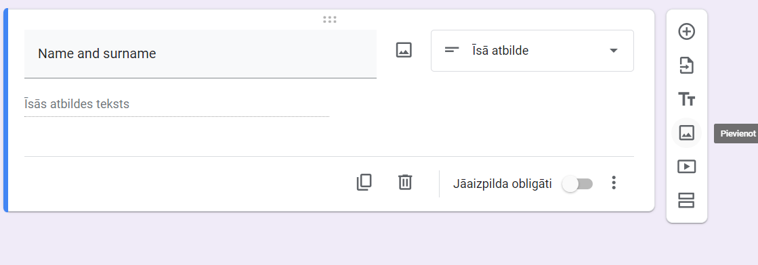
Pridėkite vaizdų ir vaizdo įrašų
Norėdami pridėti vaizdą, dešinėje ekrano pusėje esančiame meniu spustelėkite vaizdo piktogramą, tada pasirinkite vaizdą ir spustelėkite Pasirinkti.
Norėdami pridėti vaizdo įrašą, dešinėje ekrano pusėje esančiame meniu spustelėkite vaizdo įrašo piktogramą, tada pasirinkite vaizdo įrašą ir paspauskite Pasirinkti.
Notes:
Norėdami pridėti vaizdą:
Spustelėkite „vaizdo piktogramą“, esančią meniu dešinėje ekrano pusėje.
Pasirinkite vaizdą, kurį norite pridėti iš savo įrenginio arba „Google“ disko, spustelėdami „Pasirinkti“.
Pasirinktas vaizdas bus pridėtas prie jūsų formos.
Norėdami pridėti vaizdo įrašą:
Spustelėkite „vaizdo įrašo piktogramą“, esančią meniu dešinėje ekrano pusėje.
Pasirinkite vaizdo įrašą, kurį norite įtraukti iš internetinio šaltinio, pvz., „YouTube“ ar kitos palaikomos platformos, tada spustelėkite „Pasirinkti“.
Pasirinktas internetinis vaizdo įrašas bus įdėtas į jūsų formą.

Slide 13
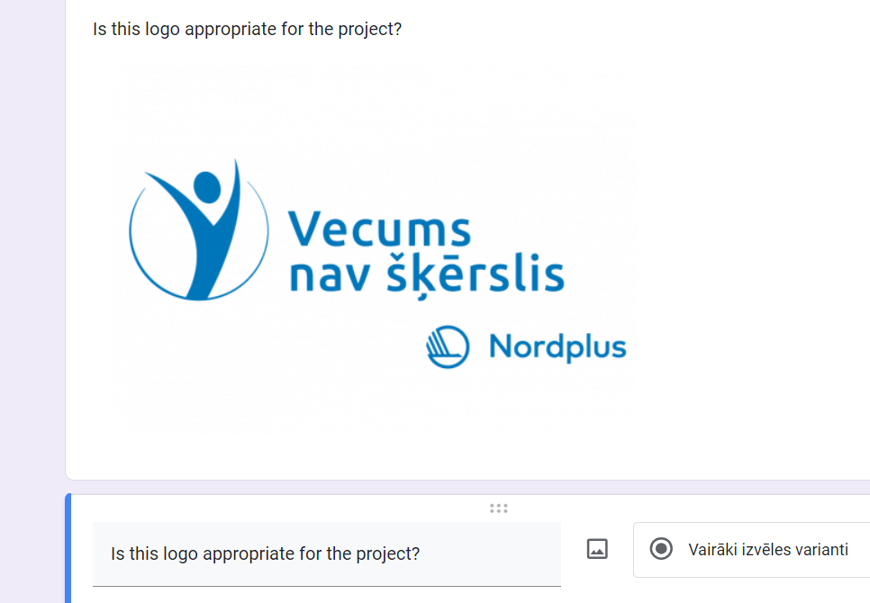
Example:

Slide 14
Temų taikymas
Spustelėkite piktogramą Tinkinti temą, kuri atrodo kaip dažų paletė.
Notes:
Pasiekite temos parinktis:
Viršuje dešinėje pamatysite piktogramą „Spalvų paletė“. Spustelėkite jį.

Slide 15
Temų taikymas
Pasirodžiusio temos lange skiltyje Antraštė spustelėkite Pasirinkti vaizdą.
Lange „Pasirinkti antraštę“ pasirinkite iš anksto sukurtą antraštės vaizdą arba įkelkite savo. Pataisę antraštę taip, kaip norite, spustelėkite „Atlikta“.
„Google“ automatiškai pakoreguos spalvų temą, kad papildytų antraštės vaizdą. Jei norite tai pakeisti, lange „Tema“ galite pasirinkti kitą spalvą.
Notes:
Tinkinkite antraštę:
Lange „Tema“ raskite skiltį „Antraštė“ ir spustelėkite „Pasirinkti vaizdą“.
Pasirinkite arba įkelkite antraštės vaizdą:
Lange „Pasirinkti antraštę“ galite pasirinkti iš iš anksto sukurtų antraščių vaizdų arba įkelti savo. Spustelėkite savo pasirinkimą.
Redaguoti antraštę:
Jei įkeliate savo vaizdą, galite jį pakoreguoti, kad tilptų antraštės erdvėje.
Kai būsite patenkinti antrašte, spustelėkite „Atlikta“.
„Google“ automatiškai pakoreguos formos spalvų temą, kad ji atitiktų antraštės vaizdą. Tai padeda išlaikyti harmoningą dizainą.
Jei norite pakeisti spalvų temą į kitą, lange „Tema“ galite pasirinkti naują spalvą.
Formos peržiūra: spustelėkite mygtuką „Peržiūrėti“, kad pamatytumėte, kaip forma atrodo su pasirinkta tema ir antrašte.

Slide 16
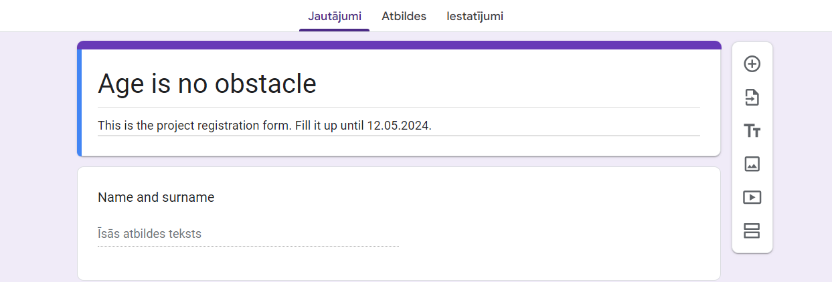
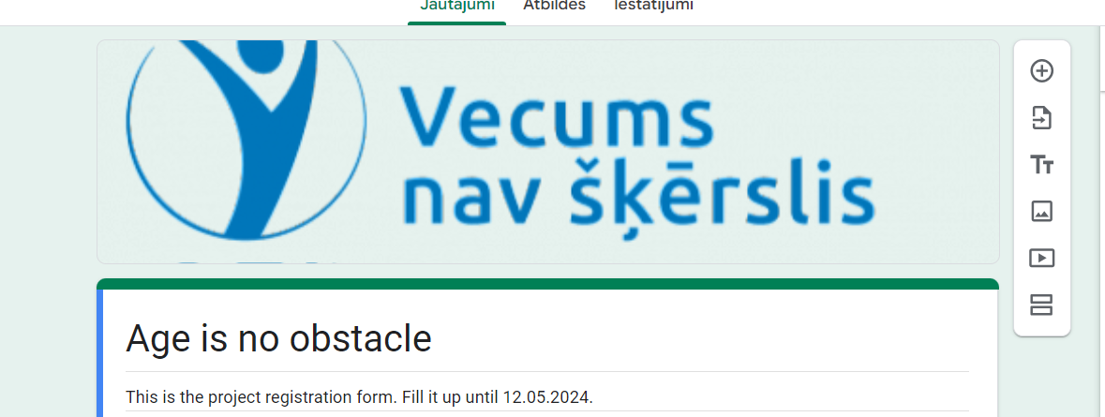
Temų taikymas: prieš ir po

Slide 17
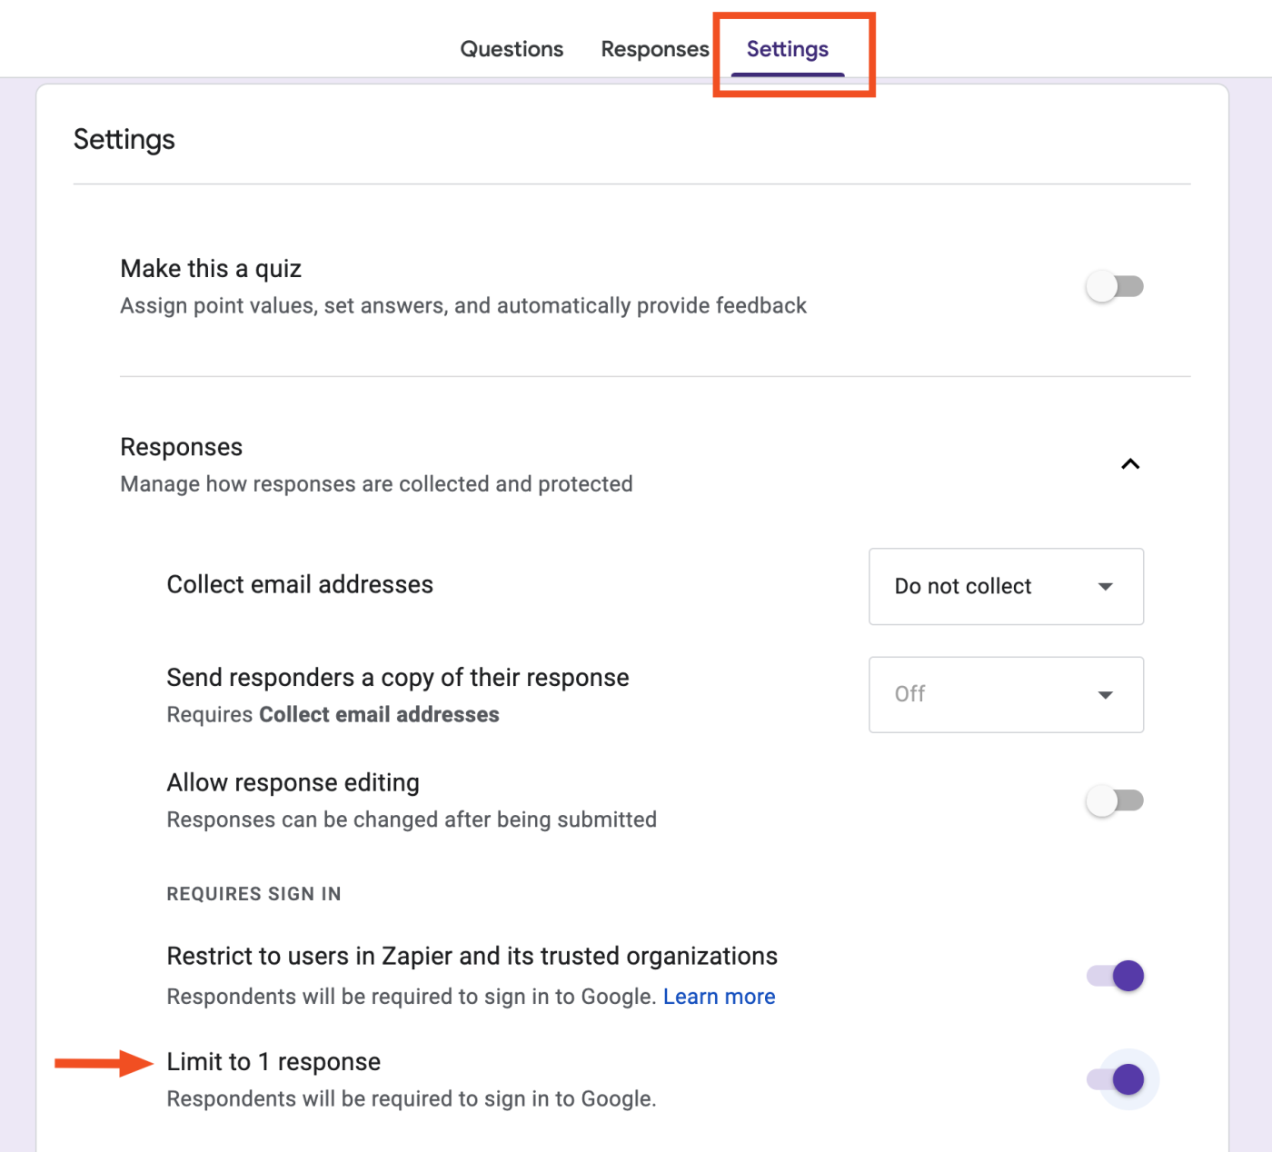
. Formos nustatymų ir nuostatų nustatymas.
Paverskite tai viktorina: paverskite savo formą į testų ir viktorinų testus su daugybe pasirinkimų.
Apriboti atsakymus: norėdami apriboti kiekvieną dalyvį iki vieno atsakymo, perjunkite „Apriboti iki 1 atsakymo“.
El. pašto adresų rinkimas: Įsitikinkite, kad renkate el. pašto adresus įjungę šią parinktį; kitu atveju jų negausite.
Leisti redaguoti atsakymus: leiskite respondentams redaguoti savo atsakymus po pateikimo pažymėdami šį laukelį; pagal numatytuosius nustatymus jis nepažymėtas.
Žr. Suvestinių diagramų ir tekstinių atsakymų: Įjunkite šį nustatymą, kad suteiktumėte vartotojams prieigą prie rezultatų suvestinių, įskaitant diagramas ir tekstinius atsakymus.
Notes:
„Google“ formų nustatymai:
Padarykite tai viktorina:
Jei norite savo formą paversti apklausa su keliais atsakymų variantais, įgalindami automatinį testų ir viktorinų įvertinimą, galite suaktyvinti nustatymą „Padaryti tai viktorina“.
Tai leidžia priskirti balus klausimams ir nustatyti, kad „Google Forms“ automatiškai įvertintų atsakymus.
Riboti atsakymus:
Norėdami užtikrinti, kad kiekvienas asmuo galėtų pateikti tik vieną atsakymą, perjunkite nustatymą „Apriboti iki 1 atsakymo“.
Tai naudinga, kai norite išvengti kelių to paties dalyvio pateikimų.
Surinkite el. pašto adresą:
Įjungę šį nustatymą užtikrinate, kad gausite respondentų el. pašto adresus.
Tai būtina norint sekti atsakymus ir bendrauti su dalyviais, ypač jei planuojate jiems siųsti atnaujinimus ar rezultatus.
Leisti redaguoti atsakymus:
Jei norite leisti respondentams redaguoti savo atsakymus po to, kai jie pateikia formą, pažymėkite laukelį „Leisti redaguoti atsakymus“.
Tai gali būti naudinga, kai dalyviams reikia atnaujinti savo atsakymus.
Žr. suvestinės diagramas ir tekstinius atsakymus:
Įgalinus šį nustatymą naudotojai gali pasiekti rezultatų suvestines, įskaitant diagramas ir tekstinius atsakymus.
Respondentams suteikiama galimybė matyti savo atsakymų santrauką, todėl tai naudinga peržiūrint jų pateiktus dokumentus.

Slide 18
Formos siuntimas
Kai forma bus paruošta, ieškokite mygtuko „Siųsti“.
Pasirinkite siuntimo būdą.
Pasirinkite Nustatymai.
Spustelėkite „Siųsti“, kad bendrintumėte formą.
Notes:
Formos siuntimas: kai forma bus paruošta, ieškokite mygtuko „Siųsti“, esančio viršutiniame dešiniajame formos rengyklės kampe. Spustelėkite jį.
Pasirinkite siuntimo būdą:
Siųsti el. paštu: formą galite siųsti tiesiogiai el. paštu, įvesdami gavėjų el. pašto adresus. „Google Forms“ leidžia suasmeninti pranešimą ir pridėti temą.
Siųsti per nuorodą: bus sugeneruota bendrinama nuoroda. Galite nukopijuoti šią nuorodą ir išsiųsti el. paštu, žinutėmis, socialiniais tinklais ar bet kuria kita pranešimų platforma.
Įterpti HTML: gaukite HTML kodą, kad įterptumėte formą svetainėje arba tinklaraštyje.
Pasirinkite Nustatymai: priklausomai nuo pasirinkto bendrinimo metodo, galite turėti papildomų nustatymų, skirtų valdyti, kas gali pasiekti formą, ar jie gali redaguoti ar peržiūrėti atsakymus, ir kitus leidimus.
Pasirinkę norimą siuntimo būdą ir nustatę reikiamus leidimus, spustelėkite „Siųsti“, kad bendrintumėte formą.

Slide 19
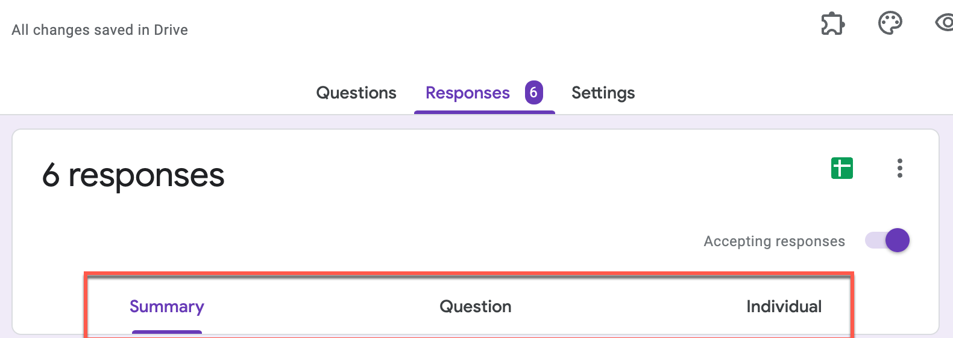
Atsakymų rinkimas ir rezultatų peržiūra
Skiltyje „Atsakymai“ galite:
Norėdami pamatyti bendrą atsakymų į kiekvieną klausimą skaičių, eikite į santrauką.
Skirtuke Klausimas peržiūrėkite individualius atsakymus į konkrečius klausimus.
1
2
Notes:
Atsakymų rinkimas ir rezultatų peržiūra.
Spustelėkite „Atsakymai“: formos redagavimo priemonės viršuje pamatysite skirtuką „Atsakymai“. Spustelėkite jį.
Skirtuke „Atsakymai“ galite matyti atsakymų suvestinę, įskaitant bendrą atsakymų skaičių, vidutinius balus (jei tai yra viktorina) ir kitus susijusius duomenis.
Norėdami peržiūrėti kiekvieno asmens atsakymus, spustelėkite skirtuką „Individualus“. Čia galite pamatyti, ką kiekvienas respondentas atsakė į kiekvieną klausimą.
Jei norite atlikti išsamesnę analizę ar manipuliuoti duomenimis, spustelėkite „Google“ skaičiuoklių piktogramą (ji atrodo kaip skaičiuoklė). Taip bus sukurtas susietas „Google“ skaičiuoklių dokumentas, kuriame visi atsakymai bus tvarkingai išdėstyti tolesniam tyrimui.
„Google“ skaičiuoklėse galite atlikti duomenų analizę, kurti diagramas ir atlikti sudėtingesnį duomenų apdorojimą, kad gautumėte įžvalgų iš surinktų atsakymų.
„Google Forms“ funkcija „Suvestinės diagramos“ pateikia vaizdinius atsakymų vaizdus, ​​pvz., skritulines diagramas ir juostines diagramas.
Skirtuko „Atsakymai“ skiltyje „Daugiau“ galite nustatyti el. pašto pranešimus, kad gautumėte įspėjimus, kai kas nors pateikia atsakymą.
Collecting Responses and Viewing Results.

Slide 20
Atsakymų rinkimas ir rezultatų peržiūra
Skirtuke Asmenys išnagrinėkite visus kiekvieno dalyvio atsakymus.
Eksportuokite atsakymus į „Google“ skaičiuoklę spustelėdami piktogramą Kurti skaičiuoklę.
Naudokite perjungiklį, kad įjungtumėte arba išjungtumėte atsakymų rinkimą, kad prireikus sustabdytumėte tolesnį pateikimą.
2
3
1

Slide 21
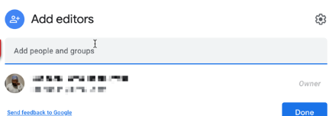
Dalijimasis ir bendradarbiavimas naudojant formas
1
„Google“ formose šalia mygtuko Siųsti raskite piktogramą ⋮ Daugiau.
Meniu pasirinkite „Pridėti bendradarbių“.
Ekrane „Pridėti redaktorius“ įveskite bendradarbių el. pašto adresus ir spustelėkite „Atlikta“.
Pasirinktinai įtraukite pranešimą ir spustelėkite „Siųsti“, kad praneštumėte bendradarbiams.
Pridėję bendradarbių gausite pranešimą „Pridėtas asmuo“, kaip nurodyta toliau esančioje ekrano kopijoje.
2
3
4
Notes:
Dalijimasis ir bendradarbiavimas naudojant formas.
„Google“ formose šalia mygtuko Siųsti raskite piktogramą ⋮ Daugiau.
Meniu pasirinkite „Pridėti bendradarbių“.
Ekrane „Pridėti redaktorius“ įveskite bendradarbių el. pašto adresus ir spustelėkite „Atlikta“.
Pasirinktinai įtraukite pranešimą ir spustelėkite „Siųsti“, kad praneštumėte bendradarbiams.
Pridėję bendradarbių gausite pranešimą „Pridėtas asmuo“, kaip nurodyta toliau esančioje ekrano kopijoje.

Slide 22
Bendrinti ir bendradarbiauti naudojant „Google“ formas būtina dėl kelių priežasčių:
Bendradarbiaudami keli asmenys gali dirbti kartu kurdami, redaguodami ir tvarkydami formas. Tai ypač naudinga komandoms, mokytojams ar projektų grupėms.
Bendradarbiai gali peržiūrėti ir pateikti atsiliepimų apie formos turinį, klausimus ir dizainą, padėdami patobulinti ir pagerinti formos efektyvumą.
Dalijimasis formomis supaprastina duomenų ir atsakymų rinkimo procesą. Bendradarbiai gali platinti formą platesnei auditorijai, todėl duomenų rinkimas tampa greitesnis ir efektyvesnis.
Notes:
Bendrinti ir bendradarbiauti naudojant „Google“ formas būtina dėl kelių priežasčių:
Bendradarbiaudami keli asmenys gali dirbti kartu kurdami, redaguodami ir tvarkydami formas. Tai ypač naudinga komandoms, mokytojams ar projektų grupėms.
Bendradarbiai gali peržiūrėti ir pateikti atsiliepimų apie formos turinį, klausimus ir dizainą, padėdami patobulinti ir pagerinti formos efektyvumą.
Dalijimasis formomis supaprastina duomenų ir atsakymų rinkimo procesą. Bendradarbiai gali platinti formą platesnei auditorijai, todėl duomenų rinkimas tampa greitesnis ir efektyvesnis.

